Slide 1


TRƯỜNG TIỂU HỌC ÁI MỘ B
HOẠT ĐỘNG TRẢI NGHIỆM 1

Slide 2
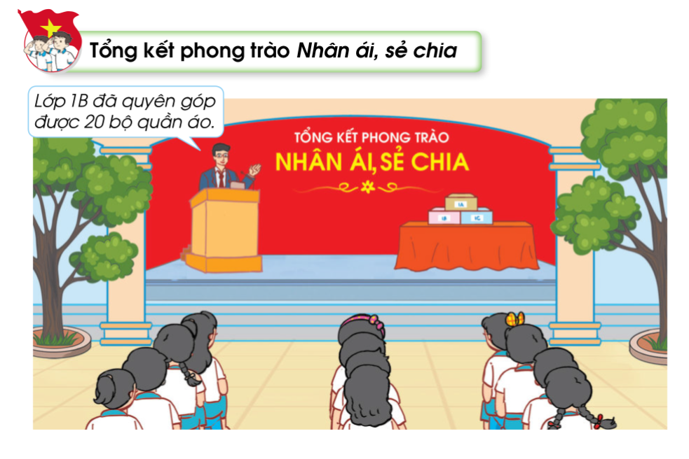

Slide 3

Bµi 31
HÀNG XÓM CỦA EM

Slide 4
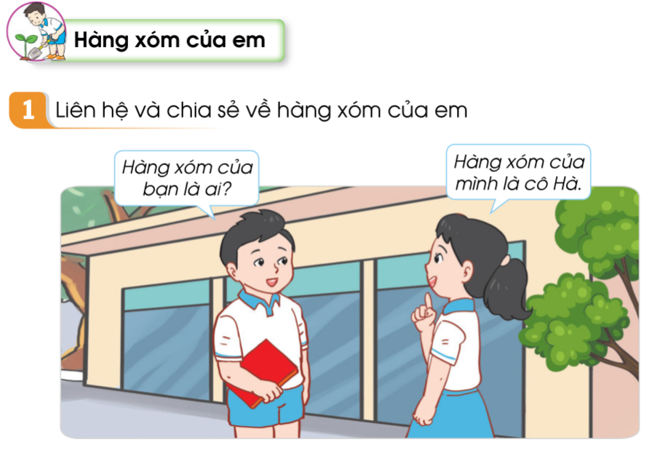

Slide 5
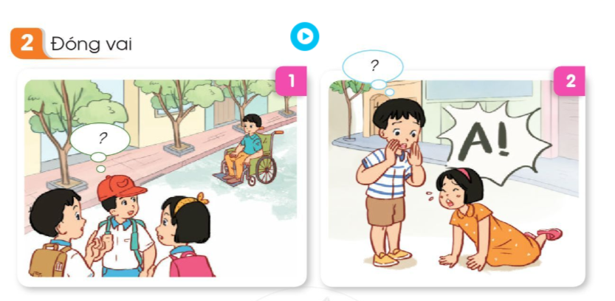

Slide 6
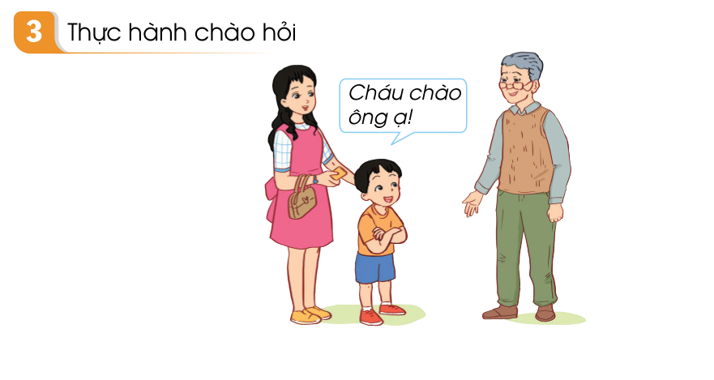

Slide 7
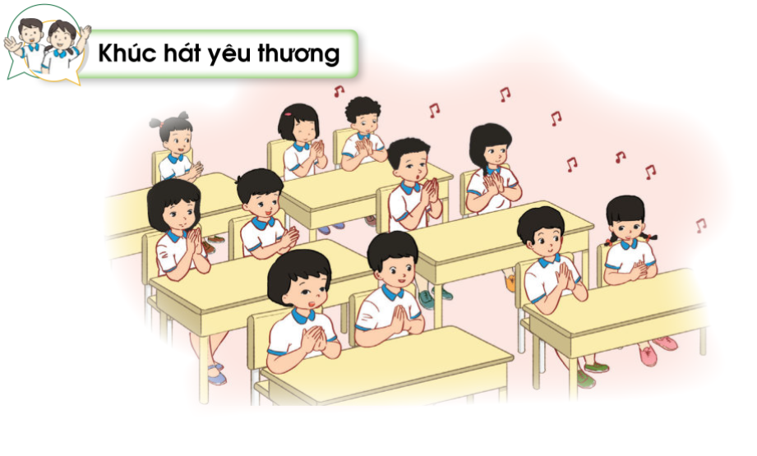

Slide 8



Xin Chaân Thaønh Caùm Ôn

